Slide 1
한우 사양관리
바울동물병원장 김재경

Slide 2
1.한우 질병의 원인과 예방
Note.
질병은 병원체가 동물 체내에서 증식해서 동물체의 생리기능에 장애를 일으키는 것이 질병의 발병기전이라고 할 수 있다.
1.질병이란?

Slide 3
1.한우 질병의 원인과 예방
Note.
질병은 치료가 중요할까요???
▶ 옆집 순이네 사장님은 송아지가 설사를 하거나 아플 때 직접 수액도 놓고, 주사치료도 잘하고, 깁스치료도 아주 잘해요.
정말 소를 잘키우는거 같아요.
정말 순이네 사장님이 소를 잘 키운다고 생각 하십니까???
“네!”라고 하신분들은 전부 오답!
질병은 치료보다 예방이 우선!

Slide 4
1.한우 질병의 원인과 예방
1.송아지 설사병 예방접종
접종대상 | 임신된 어미소 |  |  | 송아지 (효과 없음)
약품명 | 대로코-5 (로타3종) | 로코백 + 이코로백 | 스커가드-4K (로타2종) | 로코백 | 칼프가드
성분 | 로타 및 코로나바이러스, 대장균 |  |  | 로타 및 코로나 바이러스
기초접종 (2회) | 분만 45일, 15일 전 | 분만 8주, 4주 전 | 분만 6주, 3주전 | 초유섭취 3-4시간전 1회
추가접종 (1회) | 분만 15일전 | 분만 4주전 | 분만 3주전 | 초유섭취 3-4시간전 1회
투여방법 | 근육주사 |  |  | 입으로 먹임(경구투여)
1회투여량 | 1ml | 2ml | 2ml | 4ml | 3ml
※소바이러스성 설사(BVD) : 호흡기병예방 혼합백신사용, 임신된 어미소나 송아지 중 한가지 방법만 사용 콕시듐 발생 농장은 생후 10, 30, 60일령에 각 3일간씩 썰파제먹임(송아지)

Slide 5
1.한우 질병의 원인과 예방
2. 소 호흡기병 예방접종
-바이러스 : 전염성비기관염, 소바이러스성설사, 유행성 감기, 우합포체성폐렴, 헤모필러스
접종대상 | 접종시기 |  | 접종량 및 방법
성유, 육성우 | 기초 | 3-4주 간격 2회(수정 후 1개월 및 분만전 1개월 제외) | 2~5ml씩 피하주사 (국산:6개월 수입품 1년간격)
 | 추가 | 2차 접종 후 6개월 - 1년 간격
송아지 | 기초 | 1차 : 생후 30~40일령 / 2차 : 1차접종 3~4 주 후
 | 추가 | 2차접종 후 6개월 ~1년 간격
구입우 | 기초 | 1차 : 농장 도착 다음날 / 2차 :１차접종 3~4주 후
 | 추가 | 2차접종 후 6개월~1년 간격

Slide 6
1.한우 질병의 원인과 예방
2. 소 호흡기병 예방접종
-세균: 파스튜렐라
접종대상 | 접종시기 | 접종량 및 방법
임신우 | 1차 – 매분만 6~7주전 / 2차 -매 분만 3~4주전 | 국산 : 어미소 3ml근육 송아지 2ml 수입품 : 송아지2ml 근육
송아지 | 1차 – 생후 45~50일령 / 2차 – 생후 65~70일령
구입우 | 농장도착 다음날 1회

Slide 7
1.한우 질병의 원인과 예방
2. 소 호흡기병 예방접종
-세균: 구제역 예방접종 방법
접종대상 | 접종시기 | 접종량 및 방법
송아지 | 2개월령 1차, 4주후 2차 | 2ml 피하 또는 근육
모든 소 | 5~6개월 간격 접종 (동거축 일제접종시 : 4~7개월령)

Slide 8
1.한우 질병의 원인과 예방
※송아지 설사 및 호흡기 예방 TIP
접종대상 | 임신된 어미소 |  | 송아지
약품명 | 노바비트 | 노베셀 | 송아지쭈쭈바 (면역증가제) | 송아지쑥쑥이 | 노바비트
성분 | 비타민AD3E | 셀레늄 | Ig Y 락토바실러스등… | 생균제, 효모제 등 | 비타민AD3E
접종 1차 | 분만 2개월 전 | 분만 2개월 전 | 분만 후 바로 | 생후 3~10일 | 분만 후 바로
추가접종 | 분만 1개월 전 | 분만 1개월 전 |  |  | 2달 간격
투여방법 | 피하주사 |  | 경구투여 | 경구투여 | 피하주사
1회투여량 | 2cc | 10cc | 1개씩 총 3회 | 하루 10g | 0.3cc
효과 | 초유 품질 향상 초유량 증가 수태율 증가 | 셀레늄 결핍 예방 | 설사 예방 | 장막의 발달 탈수 예방 송아지 성장 | 골격 성장 상피조직 발달
※주로 3~5개월령 송아지들에게 호흡기가 자주 발생하며, 이때는 틸미코신 제재인 “마이코틸” 등을 사용

Slide 9
1.한우 질병의 원인과 예방
Note.
3. 예방 접종의 중요성
예방접종의 목적 : 질병발생 예방 및 치료효과 증진
예방 접종 후에도 질병이 발생하는 이유
첫째, 소가 스트레스를 받으면 스트레스 호르몬 때문에 백혈구의 기능이 마비
둘째, 권장 예방접종 일령은 평균개념이며 정기적인 접종 여부, 농장 내 균의 존재여부에 따라 농장 및 개체간 효과가 다르게 나타나기 때문
셋째, 예방접종약에 포함된 균 이외에도 질병을 일으키는 원인균이 많음 ( 예방약은 여러 가지 원인균 중 극히 일부만의 균을 포함하고 있음)
넷째,주사용 예방약은 혈액 내에 면역을 증진시키는 체액성 면역이기 때문에, 혈액이 도달하지 않는 부위에 균이 감염되면 질병 발생

Slide 10
1.한우 질병의 원인과 예방
차단방역
정기소독
방역소독
질병발생
예방
예방접종
손실
최소화
조기발견
영양 및 환경 관리
영양 및
환경관리
기생충구제
조기치료
질병 예방 대책 4대 요소

Slide 11
1.한우 질병의 원인과 예방
Note.
1)설사의 정의
설사는 정상적인 분변의 성상이 아닌 액체가 섞인 묽은 변을 말하거나, 비정상적인 잦은 배변을 하는 것을 뜻한다.
2)임상증상
송아지가 설사를 하게 되면 필연적으로 탈수가 나타나며, 이로 인하여 체내 수분과 영양소가 부족해져 전해질 불균형이 나타나게 된다. 따라서 대부분의 송아지 폐사의 원인과 회복 여부는 탈수와 직접적으로 연관되어 있기 때문에 설사 치료시 탈수를 회복 시켜주는 것이 가장 중요하다.
Ⅱ. 송아지 질병
1.송아지 설사.

Slide 12
1.한우 질병의 원인과 예방
Note.
3)다양한 성상의 송아지 설사
① 체액 손실율 2~4% : 임상적으로 판단하긴 힘들다.
② 체액 손실율 6~10% : 의기소침, 안구함몰, 점막건조, 체중감소로 인해 비로소 육안적으로 임상증상을 알 수 있게 된다.
③ 체액 손실율 12% 이상 : 송아지는 폐사
“송아지 설사병은 주인의 노력과 관찰에 달려있다.”
1)소화불량
2)미샐물의 감염에 의해 장에서 수분과 염분이 충분히 흡수되지 않은 경우
3)체액을 분비하고 연동운동이 활발해져서 분변에 포함된 수분의 양이 정상보다 많아지는 경우
2. 송아지 설사의 발생원인

Slide 13
1.한우 질병의 원인과 예방
Note.
4)감염성 설사
①감염성 설사는 바이러스, 세균, 기생충 등의 소화기계 감염에 의해 발생.
②분만 후 10~14일령 : 주로 대장균과 로타바이러스에 의해 발생
③14일 이후에는 주로 살모넬라와 콕시듐에 의해 발생.
5)비감염성 설사
①다양한 원인의 스트레스 : 갑작스런 사료의 교체, 차가운 우유 섭취 등은 송아지의 위 내에 있는 정상 미생물에 좋지 않은 영향을 미침.
②또한 장거리 수송 등에 의한 수송스트레스와 축사의 불결함에 의한 소화불량이 일어날 수 있다.

Slide 14
1.한우 질병의 원인과 예방
Note.
③대용유의 과잉섭취, 초유의 부족 등 평소에 송아지가 대용유를 주기적으로 충분히 섭취하지 못하면 우유를 먹을 때에 한번에 많이 먹기 때문에 설사가 발생. 또한 분만 후 어미소에게 초유를 충분히 섭취하지 못한 경우에도 면역력 저하로 인한 설사가 발생.

Slide 15
1.한우 질병의 원인과 예방
Note.
1)송아지 배를 만져 봤을 때, 뱃속에 바가지 만큼의 물이 찬 출렁출렁한 느낌이 든다면 하루 정도 굶긴다.
(굶긴 후에는 어미 젖을 다시 물리는 데, 1분 정도로 짧게 물려준다.)
2)송아지 배를 만져 봤을 때, 뱃속의 출렁거림이 없다면 전해질 제재를 먹여 탈수로 인한 수분 및 염분손실을 보충해 준다.
3.송아지 설사의 치료

Slide 16
1.한우 질병의 원인과 예방
Note.
3)송아지가 피설사를 한다면?
피설사는 대부분 콕시듐에 의해 발생하지만, 장독혈증에 의해서도 발생한다. 따라서 콕시듐일때와 장독혈증일 때 치료법이 다르다. 하지만 육안으로는 장독혈증과 콕시듐을 구분할 수 없으므로 다음과 같이 치료를 해준다.
①아침에 페니실린제재를 주사한다.
②저녁에는 썰파제를 주사한다.
③3~5일 정도 주사를 꾸준히 해주며, 설사 증상이 완치된 것 같아도, 재발 방지를 위해 2~3일 정도 더 주사를 하여 완치가 되도록 해준다.

Slide 17
1.한우 질병의 원인과 예방
Note.
4)송아지가 흰색의 변을 보이면 이도제나빌을 2~3CC 3~4일간 주사를 해준다. 주로 흰색변은 어미소 초유의 지방함량이 높아 초유에 지방 함량이 높아져 송아지에서 소화되지 못하여 흰색변을 보이게 된다.

Slide 18
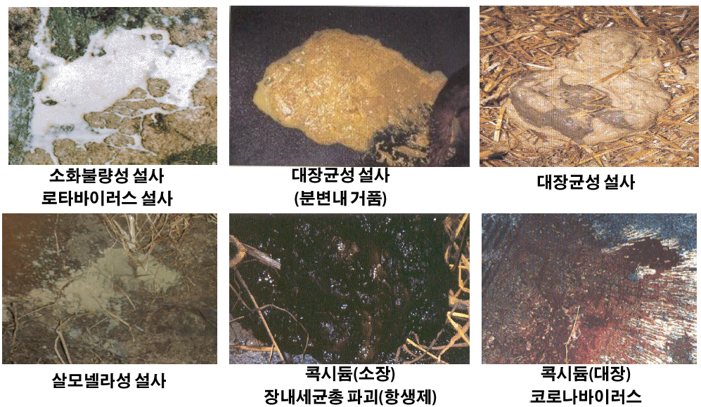
1.한우 질병의 원인과 예방
Note.
※설사분변의 여러 형태

Slide 19
2. 영양소란 무엇인가?
Note.
동물이 살아가려면 세포가 유지되어야 하고, 이런 세포들을 유지시키기 위해 음식물을 섭취하며, 음식물에는 생명 활동에 필요한 에너지원으로 쓰이는 물질이 있는데 이것을 “영양소”라고 한다.
영양소는 에너지원으로 쓰이는지를 기준으로 하여 3대 영양소와 그 외의 영양소로 구분한다.
1.영양소의 정의
2.영양소의 구분

Slide 20
2. 영양소란 무엇인가?
Note.
1)3대 영양소 : 탄수화물, 단백질, 지방
①에너지원으로 사용된다.
②몸의 구성 성분이다.
2)그 외의 영양소 : 무기염류, 비타민, 물
①에너지원으로 쓰이지 않는다.
②몸을 구성하거나 생리 작용 조절에 관여한다.
3)단백질, 탄수화물, 지방, 비타민, 미네랄을 5대 영양소라고 부른다.

Slide 21
2. 영양소란 무엇인가?
Note.
1)탄수화물
①사료. 목초, 등의 조사료는 구조성 탄수화물을 많이 함유하고 있다.
②탄수화물은 반추위 내 미생물에 의해 초산, 프로피온산, 낙산 등(휘발성 지방산)으로 생성된다.
③조사료가 아닌 곡류를 많이 급여했을 경우에는 반추위 내의 발효가 사료 중 에너지의 이용 효율을 낮춘다.
④반추위 내에서 전분의 분해를 억제하면 클루코오스로서의 흡수된 전분이 많게 되고 효율이 높아진다.
⑤반추위 내에서 전분의 소화를 억제하기 위해서는 곡류의 분쇄, 수산화나트륨 처리, 암모니아 처리, 유기산 처리, 탄닌 처리가 시험되고 있다.

Slide 22
2. 영양소란 무엇인가?
Note.
2)단백질
①단백질은 가축의 유지, 성장, 번식 및 비육에 매우 중요한 영양소이다.
②비육우의 경우 살의 섭취량과 에너지 이용 효율을 볼 때, 사료중의 CP(조단백질) 함량이 12% 전후가 제일 좋다.
③20종류의 아미노산 중 대략 절반은 체내에서 합성되지 않는 필수 아미노산이고 이러한 필수 아미노산은 반추동물에서는 사료 또는 제 1위 미생물로부터 공급을 받아야 한다.
④소를 유지하는 상태에서 단백질의 필요량은 분해성 단백질로부터 합성된 MCP만으로 충분하지만 성장기 등 단백질 요구량이 많은 시기에는 MCP만으로는 부족하기 때문에 어느 정도의 비분해성 단백질이 필요하다.

Slide 23
2. 영양소란 무엇인가?
Note.
3)지방
①지방은 에너지원, 세포막, 등 생체막의 구성성분 및 프로스타글란딘, 스테로이드 호르몬, 담즙산 등 생리활성 물질의 전구물질로서 중요하다.
②사료중의 지방은 지용성 비타민의 흡수를 촉진시키고 탄수화물 및 단백질에 비해 에너지 양이 많다.
③특히 반추위 미생물의 사료의 지방 함유율이 높으면 이상 발효를 일으키기 쉬우므로 지방을 첨가할 때도 총 사료의 5~7%를 초과하지 않는 것이 좋다.
④다량의 지방을 급여할 필요가 있을 때는 카제인이나 포르말린으로 코팅된 지방이나 칼슘과 염을 형성한 보호지방을 급여하여 미생물의 작용을 차단해야 한다.

Slide 24
2. 영양소란 무엇인가?
Note.
4)비타민
①지용성 비타민 – A, D3, E, K
수용성 비타민-B1,B2,B6,B12, C가 있다.
②육질과 관계되는 비타민 - 바이오친, 비타민E
③육량과 관계되는 비타민 – 나이아신
④비육우에서 바이오친을 보충해주면 발굽의 상태가 좋아지고 나이아신은 비육우의 증체를 촉진시켜준다고 한다.
⑤농후사료를 많이 급여했을 경우에 유산 산증이 나타나고 비타민B1 결핍이 되어 회백뇌연화증에 발생 우려가 있다.

Slide 25
2. 영양소란 무엇인가?
Note.
5)미네랄
①미네랄은 반추위내의 삼투압과 Ph를 조절하고 반추위 내에서 발효에 큰 영향을 미친다.
②미네랄은
대용량 미네랄
(나트륨, 칼륨, 염소, 칼슘, 인, 마그네슘)
미량 광물질
(철, 구리, 아연, 망간, 요오드, 셀레늄, 코발트, 크롬)

Slide 26
3. 영양소와 질병의 관계
Note.
1.에너지 결핍증상
에너지
발육불량, 체중감소, 수태율저하, 사산율 증가, 면역력 감소
탄수화물
지방과 단백질 분해로 인한 체중감소
단백질
식욕감퇴, 발육불량, 발정 불규칙
지방
건조한 피부, 성장저해, 마블링 형성 저해

Slide 27
3. 영양소와 질병의 관계
Note.
※
2. 대용량 미네랄 결핍증상
나트륨
식욕저하, 번식능력 저하
칼륨
발육불량, 식욕감퇴
염소
식욕저하, 번식능력 저하
칼슘
식욕감퇴, 증체 저하, 이물섭취, 뼈의 이상
(결핍증상을 관찰하기 힘듬)
인
식욕감퇴, 증체 저하, 이물섭취, 뼈의 이상
마그네슘
식욕저하, 충혈, 신경과민, 경련

Slide 28
3. 영양소와 질병의 관계
Note.
3. 미량 미네랄 결핍증상
철
발육불량
구리
식욕감퇴, 체중감소, 빈혈, 설사, 거친털, 음동실조, 심장마비
아연
발육불량, 탈모, 피부에 병변(눈,입주위,다리), 다리 관절의 비대
망간
발육불량, 다리에 이상, 번식능력의 저하
요오드
갑상선이 비대하여 허약한 송아지를 낳거나 사산, 피모의 발육부전
셀레늄
보행을 못하고 급하게 넘어져 죽음, 백근증
코발트
식욕감퇴, 체중감소

Slide 29
3. 영양소와 질병의 관계
Note.
4. 수용성비타민(B,C) 효능과 결핍
비타민B1
효능 : 위와 장의 연동운동에 필요
결핍시 : 잘서있지 못하고, 사료중독, 선회병
효능 : 성장촉진, 피부발달, 번식에 필수
결핍시 : 눈물과 침흘림, 설사 식욕부진, 성장저하
비타민B2
비타민B6
효능 : 적혈구 형성, 면역기능 유지
결핍시 : 활력과 성장저하, 설사, 경련
비타민B12
효능 : 생체기능 유지, 에너지 생성에 기여
결핍시 : 활력감소, 성장부진 빈혈, 신경질환
비타민C
효능 : 항산화작용, 면역력강화, 대사활성, 호르몬합성
결핍시 : 괴혈병, 면역력저하, 체중감소, 성장지연, 피부염

Slide 30
3. 영양소와 질병의 관계
Note.
4. 지용성비타민(A,D,E,K) 효능과 결핍
비타민A
효능 : 시각유지, 성장과 번식에 필수, 배란과 착상
결핍시 : 식욕감소, 야맹증, 발정저하, 면역저하, 성장저하
효능 : 치아의 성장, 뼈의 장애력 감소
결핍시 : 활력저하, 성장저하, 소화이상, 구루병, 과민
비타민D
비타민E
효능 : 항산화, 면역증가, 식욕증진
결핍시 : 근육질환, 발정의 더딤, 유산, 태반정체
비타민K
효능 : 혈액응고에 관여, 칼슘운반
결핍시 : 응고부전, 장기출혈, 빈혈, 심하면 폐사

Slide 31
4.한우에게 필요한 주요 비타민
Note.
1)명칭 (다른 이름)
-레티놀(알코올)
-레티노산(산)
-레티닐 팔마테이트(에스터)
-비타민 A2(어류 유래)
-레티날 또는 레티닌(알데히드)
1.비타민A (Retinol)

Slide 32
4.한우에게 필요한 주요 비타민
Note.
2)측정/활성도
비타민A의 활성도는 IU로 표시한다.
1mg 레티놀 = 비타민A 3333 IU
1mg 레티닐 팔미테이트 = 비타민A 1818 IU
1mg 레티닐 아세테이트 = 비타민A 2907 IU

Slide 33
4.한우에게 필요한 주요 비타민
Note.
4)기능
시각 - 비타민A는 로돕신의 일부로 이 색소는 눈에서 빛을 수용한다.
상피세포 - 점막과 상피조직의 형성, 방어, 유지 기능
- 300개 이상의 유전자 해독(전사)에 관여하여 세포 대사의 성장조절 및 분화과정에 도움
뼈 성장 - 뼈의 재흡수 및 형성 조절에 관여
면역 반응 - 항체 반응과 질병 저항에 영향
번식 - 정자생성에 관여
- 성장과 배아조직의 분화에 중요
- 효소 반응에 관여하고, 어떤 호르몬의 생합성에 영향을 미침

Slide 34
4.한우에게 필요한 주요 비타민
Note.
4)급여량
-비육우의 체중kg당
1일 비타민A 요구량 = 약 40IU
※500kg비육의 1일 비타민A 요구량
= 500kg x 30일 x 40IU
= 600,000IU
-암소 한우의 체중kg당
1일 비타민A 요구량 = 약 70IU
※500kg 암소의 1일 비타민A 요구량
= 500kg x 30일 x 70IU
=1,050,000IU
(노바비트 1CC에는 500,000IU가 함유)

Slide 35
4.한우에게 필요한 주요 비타민
 | 육량 | 육질
A | 양호 | 불량
B | 불량 | 양호
C | 약간불량 발병우려 | 불량
D | 양호 | 양호
비타민A 무한급여
혈중비타민A농도(IU/dl)
비타민A 급여X
월령
※마블링 형성시기인 12~18개월에만 비타민A를 제한하여,
육성기와 비육후기에만 비타민A를 제한 급여 한다면 육량과 육질 모두 좋은 성적을 낼 수 있다는 결론.

Slide 36
4.한우에게 필요한 주요 비타민
Note.
1) 특징
-괴혈병 방지 비타민으로 알려짐
-식물과 대부분의 동물에서 글루코스, 단당류로 합성된다
-대부분의 동물은 간이나 신장에서 글루코스를 이용해 아스코르브산 합성
-스트레스나 과합성시 합성저하
-신생동물은 체내합성량이 적어 외부 보충 필요
-사람을 포함한 어떤 동물들은 체내생성 불가
2.비타민C (Ascorbic acid)

Slide 37
4.한우에게 필요한 주요 비타민
Note.
2) 기능
피부, 결합조직, 연골, 근육, 뼈, 이빨을 구성하는 섬유성 단백질 → 콜라겐 합성, 유지
VitE나 베타카로틴 같은 다른 항산화 비타민과 협동작용. → 항산화작용
특히 세포외액에서 생체막 보호에 중요
백혈구 탐식활동과 항체형성 촉진 → 면역력 강화
바이러스로부터 세포를 지키는 인터페론 생산 촉진 → 면역력 강화

Slide 38
4.한우에게 필요한 주요 비타민
Note.
철,구리 이온을 혈장에서 온몸의 저장장소로 운반하여 흡수 도움 → 대사활성
VitD3 대사를 활성화하여 칼슙대사 조절에 관여
→ 대사활성
티로신 등 특정 아미노산 대사에 관여 → 대사활성
지방과 지질대사, 콜레스테롤 컨트롤 관여(카르니틴 형성저하) → 대사활성
코티솔, 칼시트리올, 알도스테론 합성
→ 호르몬합성

Slide 39
4.한우에게 필요한 주요 비타민
Note.
3) 효능
자연 항상화제
상처 유합에 관여
감염 저항력 향상
뼈와 이빨 강화
성장률, 생산정 향상
납과 카드뮴, 니켈 등 중금속의 독성효과 저하

Slide 40
4.한우에게 필요한 주요 비타민
Note.
4) 흡수
소장에서 빠르고 손쉽게 흡수 (확산이동)
체내 VitC 비생성 동물은 대량 섭취시 흡수에 Na 능동수송이 필요한 경우가 있다
쉽게 체내 저장량 평형에 도달
대사
혈장 알부민이 수송에 관여

Slide 41
4.한우에게 필요한 주요 비타민
Note.
효소 혹은 비효소작용에 의해 탈수소아스코르브산으로 변환되어 세포에서 감소
간(포유류,어류)이나 신장(새)에서 *효소가 부족할 때까지 생성할 수 있다
(* L-gluconate oxidase ; 합성의 마지막 단계를 촉매)

Slide 42
4.한우에게 필요한 주요 비타민
Note.
5) 결핍
송아지가 더 감수성이 높다 (3개월령 이하)
괴혈병 (부종, 출혈, 잇몸궤양, 자반, 이빨이 느슨함, 관절이상, 내출혈, 빈혈, 근섬유변성, 내출혈과 심기능이상으로 급사)
철흡수 감소, 면역기능 저하
체중감소, 성장지연, 상처유합지연, 생산성저하
피부염, 피모감소, 피부두꺼워짐

Slide 43
4.한우에게 필요한 주요 비타민
Note.
1) 기능
활성형태인 Calcitrol은 스테로이드 호르몬으로 기능한다.
칼시토닌과 PTH(부갑상선호르몬)과 별개로, 칼슘(Ca)과 인(P)의 혈중함량 조절에 필수.
Ca와 P의 장상피를 통한 능동수송을 촉진.
뼈, 장, 신장으로부터 Ca와 P를 동원한다.
뼈의 미네랄화와 성장을 돕는다.
3.비타민D (Calciferol)

Slide 44
4.한우에게 필요한 주요 비타민
Note.
췌장에서 노말 인슐린 분비에 필수적
혈중에서 citrate 정상치 유지
신장을 통한 아미노산 손실 방지
소장에서 Mg, Fe, Zn나 다른 미네랄 흡수에 영향
비타민 A 소화 도움
50개 이상의 유전자 발현 조절
면역조절 호르몬으로 작용, 면역시스템 향상
3.비타민D (Calciferol)

Slide 45
4.한우에게 필요한 주요 비타민
Note.
2) 효능
Sound bone과 이빨 성장
임신시 선천적 뼈이상을 줄인다
흡수
소장(공장,회장)에서 지방과 함께 흡수 (담즙산 요구)
포유류에서는 유미구(chylomicron)을 통해 림프 시스템으로 흡수되고, 새나 물고기는 간문맥 순환을 통해 흡수
50% 흡수되는 것으로 생각됨

Slide 46
4.한우에게 필요한 주요 비타민
Note.
3) 대사
D프로비타민은 피부에서 자외선을 통해 활성형태로 천천히, 지속적으로 변환된다
피부 진피와 표피의 7-탈수소콜레스테롤은 자외선에 의해 프로비타민 D₃로 변환된다 (온도에 따라 2-3일 소요)
VitD₂, D₃ 모두 VitD결합단백질(DBP-transcalciferin)에 의해 혈류로 수송된다
신장에서 최종변환된 1,25-탈수소콜레칼시페롤(칼시트롤)이 가장 활성형의 Vit D이다.

Slide 47
4.한우에게 필요한 주요 비타민
Note.
칼시트롤은 장, 뼈, 신장으로 수송된다
칼시트롤 생산은 혈중 칼슘, 인 농도를 반영하여 부갑상선호르몬(PTH)에 의해 조심스레 조절된다
* 프로비타민 : 자연계에서는 효과가 없으나 생체내에서 대사되면 비타민 효과가 생기는 물질

Slide 48
5-1. 주요 질병 - 번식우
Note.
분만 후 10시간 이내에 태반이 모체태반에서 분리되지 않는 경우를 말한다.
1)원인
가. 간접적 원인
- 영양불량 : 비타민A 및 E의 결핍, 요오드 및 셀레늄 결핍, 칼슘과 인의 비율 부적절
-장기간 축사 내에서 사육된 소 등 운동부족인 소
-쌍태 임신
나.직접적 원인
-자궁근의 무력 : 후진통 미약, 자궁경관 조기 폐쇄
호르몬 이상, 조산 (태반이 미숙하기 때문)
-태반염 : 만성인 경우(부루셀라, 결핵, 캠필로박터, 곰팡이), 급성인 경우(분만시의 자궁감염)
1.후산정체

Slide 49
5-1. 주요 질병 - 번식우
Note.
2)증상
- 태막이 일부 밖으로 노출되어 매달려 있을 수도 있고, 노출되지 않을 수도 있다.
- 점액성 또는 혈액성의 질분비물이 흐른다.
- 후산이 부패되어 악취가 난다.
- 체온상승, 비유감소, 식욕결핍, 체중감소
- 계속 방치될 경우 패혈증

Slide 50
5-1. 주요 질병 - 번식우
Note.
3)치료
- 태반정체된 소를 발견하자마자 제거하려는 사람들이 있는데 이는 효과적인 치료 방법이 아니다. 오히려 자궁에 상처가 생기면 염증 및 이차세균 감염 때문에 증세가 악화될 수 있다.
- 분만 후 5-7일(3일이 아님) 경과 후 후산을 제거하는 것이 좋다.
- 자궁세척 : 후산제거 10일 후 1주일 간격으로 2-3회
- 항생제 투여 : 이차세균 감염에 대한 예방 및 치료를 위한 것임
- 호르몬 투여 : 옥시토신, 이스트로겐, 프로스타그란딘

Slide 51
5-1. 주요 질병 - 번식우
Note.
자궁의 감염 및 2차적 염증에 의한 자궁내막에 염증이 생긴 것을 말한다.
1)원인
교미 및 인공수정, 분만(조산, 난산, 후산) 등에 의한 경우가 가장 많다.
유산 등과 관련된 자궁의 전염성 질환 : 부루셀라, 트리코모나스, 캠필로박터 등
일반적으로 내궁내막염과 관련되는 미생물은 다음과 같다 : 연소상구균, 포도상구균, 대장균, 프로테우스, 코리네박테리움, 마이코플라스마, 우레아플라스마, 녹농균 등
발정기에는 자궁내 감염이 잘 되지 않으나 황체기에 잘된다.
2.자궁내막염

Slide 52
5-1. 주요 질병 - 번식우
Note.
2)증상
가. 직접적 증상
- 질에 백색 또는 황백색의 농성 점액 분비되는 것이 특징적인 소견이다. 비발정기에는 분비물이 적기 때문에 관찰하기 어려우나 발정기에 분비물이 많이 나온다.
- 자궁세척시 점액성 농이 나오는 것을 확인함으로서 확진할 수 있다.
나. 간접적 증상
- 자궁수복의 지연
- 저수태우, 수정 횟수 증가
- 발정주기와 발정간격은 일반적으로 정상이나 때때로 10일 이내로 짧아 질 수도 있다.
- 전신 증상은 거의 없으며 유량, 식욕이 약간 떨어진다.

Slide 53
5-1. 주요 질병 - 번식우
Note.
4)진단
- 자궁세척시 농이 섞인 점액이 나오면 자궁내막염으로 확진할 수 있다.
- 직장검사 및 질검사 : 자궁이 크거나 무거우며 보통 한쪽 자궁각에서만 느껴지나 직장검사로 확진은 어렵다.
- 자궁의 생검(Biopsy) : 특히 잠재성 자궁내막염 진단시 필요함

Slide 54
5-1. 주요 질병 - 번식우
Note.
5)치료
- 증상이 심한 경우는 자궁세척이 좋으나 증상이 약한 경우는 약물을 자궁내 주입하는 것이 좋다.
(자궁세척시에는 산성수를 이용하면 좋다.)
- 직장으로부터 자궁 마사지
- 광범위 항생제의 자궁내 주입
- 소염제 투여
- 황체 존재시는 PGF2a 투여하는 것이 좋으며 결과적으로 황체를 퇴행시켜 발정증상이 나타나게 된다.
6)예방
- 분만후 20일 전후 자궁세척
- 무리한 후산제거 금지
- 인공수정시 소독 철저 : 수정 실시전 및 실시후에 페니실린+스트렙토마이신 자궁내 주입
- 자연 종부시 종모우의 생식기 감염에 주의

Slide 55
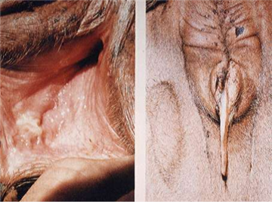
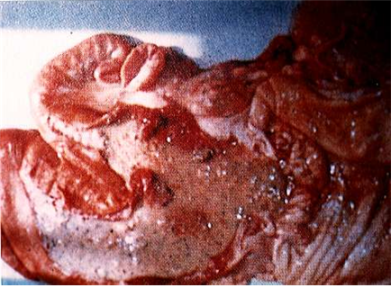
5-1. 주요 질병 - 번식우
Note.
←질점막에 노란색 내용물이 존재하며(왼쪽) 질밖으로 농성 내용물이 흘러나옴(우)
태반 정체후 태반이 제거되지 않아 자궁축농증 까지 진행된 상태 →

Slide 56
5-1. 주요 질병 - 번식우
Note.
소의 번식장애 중에서 난소질환이 차지하는 비율은 가장 높다
난소질환은 난포의 발육이나 성숙, 배란, 황체형성 및 퇴행 등 일련의 주기적인 난소활동(난소주기)에 이상을 가져오고,
무발정상태로 수정할 수가 없거나 배란이 일어나지 않기 때문에 번식장애가 된다.
근본적으로 영양, 관리, 위생 및 환경 등의 사양관리와 밀접하게 관련되고 있다.
진단을 1회 검사로 진단하는 것은 무리인 경우가 많으며, 7∼14일 간격을 두고 재검사
3.난소질환

Slide 57
5-1. 주요 질병 - 번식우
Note.
1) 난포발육장애
난소발육부전, 난소정지, 난소위축을 총칭해서 난포발육장애(ovarian subfunction)라 하며
난포는 발육하지 않으나, 어느 정도까지 밖에 발육하지 않기 때문에 폐쇄퇴행하여 무발정이 지속된다.
원인은 하수체로부터 성선자극호르몬의 분비 부족, 특히 LH pulse의 부족인 소에서 나타나며,
시상하부로부터 GnRH pulse상 분비의 저하에 의한다.
1차적인 원인으로는 에너지 부족, 단백질 및 인의 부족, 환경 및 사회적 스트레스, 만성소모성질병 등을 들 수가 있다.

Slide 58
5-1. 주요 질병 - 번식우
Note.
㈎ 난소발육부전
성성숙의 시기(젖소 270㎏, 한우 250㎏)에 도달하여도 발정을 나타내지 않는 암소에서 난소의 발육이 불충분하고 작고 단단하며
난포도 황체도 보이지 않는 상태를 말한다.
㈏ 난소위축
정상적인 기능을 한 난소가 위축, 경결한 상태를 말하며,
난소는 현저하게 작고, 딱딱하며,탄력성이 없는 난소에는 난포와 황체가 비인지되며 무발정을 나타낸다.

Slide 59
5-1. 주요 질병 - 번식우
Note.
㈐ 난소정지
※ 치료 : 1차적으로 건강상태가 불량한 경우, 사료급여의 개선, 만성 소모성질환의 치료,환경조건, 영양 및 건강상태의 개선 등을 실시한다.
난포발육장애는 하수체로부터의 성선자극 호르몬의 분비부족이 직접적인 원인
때문에 치료법으로서 성선자극호르몬 또는 hCG나 GnRH를 투여해서 배란 또는 난포의 발육과 배란을 유도하는 것에 의해 난소주기와 발정발현을 촉진해서, 발정시에 수정하는 것이 합리적이다.

Slide 60
5-2. 주요 질병 - 비육소
Note.
1)원인
위 내용물이 이상 발효하여 다량의 가스가 발생되거나 트림을 통한가스배출이 원활하지 못할 경우 위 내에 가스가 충만 되는 질병이다. 농후사료 과식, 변패된 사료 및 발효성 청초 과식 시 발병한다.
4.고창증

Slide 61
5-2. 주요 질병 - 비육소
Note.
2)증상
1위가 부풀어 올라 뒤에서 바라보면 좌측배가 심하게 부풀어 오른다.
심해지면 양쪽 모두 부풀어 올라 배 부분이 사과처럼 보인다.
식욕이 떨어지고, 배변량이 감소하며, 거동이 불편하고, 배를 두드리면 북소리가 난다.
혈액순환장애에 의해 눈의 결막이 충혈되고, 외음부의 질벽이나 눈동자의 흰 부분이 파랗게 보이는 청색증을 일으킨다.
증상이 심해지면 호흡수가 1분당 60회 이상으로 증가되고 호흡이 곤란해지며 혼수상태에 빠지고 결국 질식하여 죽게 된다.

Slide 62
5-2. 주요 질병 - 비육소
Note.
3)예방
소에게 충분한 조사료 급여로 반추위를 발달 시킨다.
사료가 떨어졌을 경우 배합사료 보다는 조사료를 먼저 공급한다.

Slide 63
5-2. 주요 질병 - 비육소
Note.
4)치료
가스제거제를 물에 타서 먹인다.
제1위 기능강화제(소화제)를 먹인다.
증상이 심할 경우는 위 내에 호스를 삽입하여 가스를 서서히 제거한다.
질식사의 위험이 있을 때에는 좌측복부의 상겸부에 투관을 실시한다.
포말성 고창증인 경우에는 약물투여나 투관침으로 가스를 제거하기가 어려우며 제1위 절개술을 실시하여 제1위 내용물을 제거하여야 한다.

Slide 64
5-2. 주요 질병 - 비육소
Note.
불충한 양의 조사료 공급, 집단사육, 실내,외 기온차을 막기위한 외부공기의 유입을 차단함으로써 밀폐된 공간내인 우사내 암모니아 가스, 탄산가스, 먼지, 다습 등으로 인해 호흡기계의 기본 면역체계의 약화로 항병력이 떨어져 발생.
또 여기에 2차적인 세균 또는 바이러스의 감염에 따라 호흡기 질병이 많아지게 된다.
소를 수송하는 단계에서 발생되는 스트레스
소에서 흔히 나타날 수 있는 호흡기 질병은 원인체에 따라서 세균성과 바이러스성 질병으로 분류할 수 있다. 주요한 세균성 호흡기 질병은Pasteurella haemolytica, Haemophilus somnus 및 Mycoplasma spp.에 의한 감염증다.
5.폐렴

Slide 65
5-2. 주요 질병 - 비육소
Note.
1.소 파스튜렐라 폐렴
(bovine pneumonic pasteurellosis)
1)원인
장거리 수송, 이유, 제각, 기후의 급변, 사료의 교체, 사양 조건의 악화와 같은 여러가지 스트레스 인자들과 바이러스 및 세균의 감염 등에 의해서 복합적으로 발생되는 질병
Pasteurella haemolytica라는 세균이 가장 중요한 원인으로 작용하는 것으로 알려져있다.

Slide 66
5-2. 주요 질병 - 비육소
Note.
1)증상
여러가지 스트레스을 받거나 혹은 장거리 수송후 새로운 우군에 유입된 지 6 내지 10일경에 주로 나타난다.
초기에는 다소 침울, 식욕감퇴 등의 대체적으로 가벼운 증상을 보이나, 이 질병이 급성으로 경과 되면서 발열, 비강에서 삼출물의 배출, 과호흡, 기관지 호흡, 개구 호흡 등과같은 호흡곤란의 증상을 유발한다.
체온은 개체에 따라서 다소 증가로 그칠 수도 있으나 보통 40∼42℃의 고온을 나타내어 이로인한 설사도 유발할 수 있다.
초기 단계에서 치료가 이루어지면 몇일 이내에 증상은 호전된다. 그러나, 폐장의 경화가 광범위 하게 이루어지면 현저한 침울, 식욕감퇴 및 두부를 신장하는 호흡곤란을 보이고 개구호흡을 하게 된다.

Slide 67
5-2. 주요 질병 - 비육소
Note.
2)예방 및 치료
임상증상 발현후 즉시 효과적인 항생제 요법을 12시간 간격으로 48시간 실시하여 발열, 호흡곤란 및 독혈증을 경감시킨다.
적절한 안식처, 영양 및 관리를 실시하며 급성의 합병증이 없는 경우에는 폐사율이 현저히 감소한다.
재발의 위험성을 감소시키기 위해서는 적절한 항생요법을 직장체온이 정상적으로 돌아오고 침울 및 호흡곤란의 증상이 경감된 후에도 최소 2 일간 더 실시하여야 한다.

Slide 68
5-2. 주요 질병 - 비육소
Note.
심한 경우에는 5-7 일 이상 항생요법을 실시해야 한다.
우군 또는 송아지를 장거리 수송시 특히 주의해야하며, 이유, 거세, 제각 등의 스트레스 이전에도 백신접종을 실시하여야한다.
예방조치로는 백신접종이나 또는 사전 항생제를 미리 투여하는 방법도 사용되고 있다.

Slide 69
5-2. 주요 질병 - 비육소
Note.
2. 소의 헤모필로스 감염증 (Haemophilosis)
1)원인
호흡기 질병인 기관지 폐렴 폐렴(bronchopneumonia) 의 주요한 원인체
특히 이유직후의 송아지에서 호흡기증상을 유발하여 치명적으로
호흡기증상 이외에도 동맥염, 전염성 혈전 색성 수막뇌염, 척수염, 망막염 및 망막출혈, 심근염 등의 증상을 유발
성우에서는 폐렴뿐만아니라 번식장애까지 유발하는 주요한 원인체이다.

Slide 70
5-2. 주요 질병 - 비육소
Note.
2)증상
이유전의 송아지에서는 초유을 통한 면역항체에 의해서 1개월령이하에서는 본질병이 잘 발생 하지 않는다.
하지만 기후, 수송 등 여러가지 스트레스 요인들과 관련하여서는 큰 우군에서 갑작기 발병하는 경우도 있다.
6∼18개월령 송아지에서 많이 발생되며, 육우와 유우 모두 감수성이 있으나, 육우에서 더 많이 발생되고 있다.
번식성우에서는 폐렴이 육우와 유우 모두에서 간혹 발병되나, 임신우의 유산, 고환염 등과 같은 번식기 계통의 질병이 더 많이 관찰된다.

Slide 71
5-2. 주요 질병 - 비육소
Note.
3)예방 및 치료
수송이나 한냉, 환기부진, 다습 등에의한 스트레스를 제거하고
바이러스 또는 다른 세균성원인체에대한 예방약을 접종함으로서 위생관리를 철저히하며
혼합감염을 방지하여야 한다.
감염초기에는 항생제 투여가 효과적일 수 있으나 재발하는 예가 많고
관절염이 발병한 개체에서
는 치료효과를 기대할 수 없다.

Slide 72
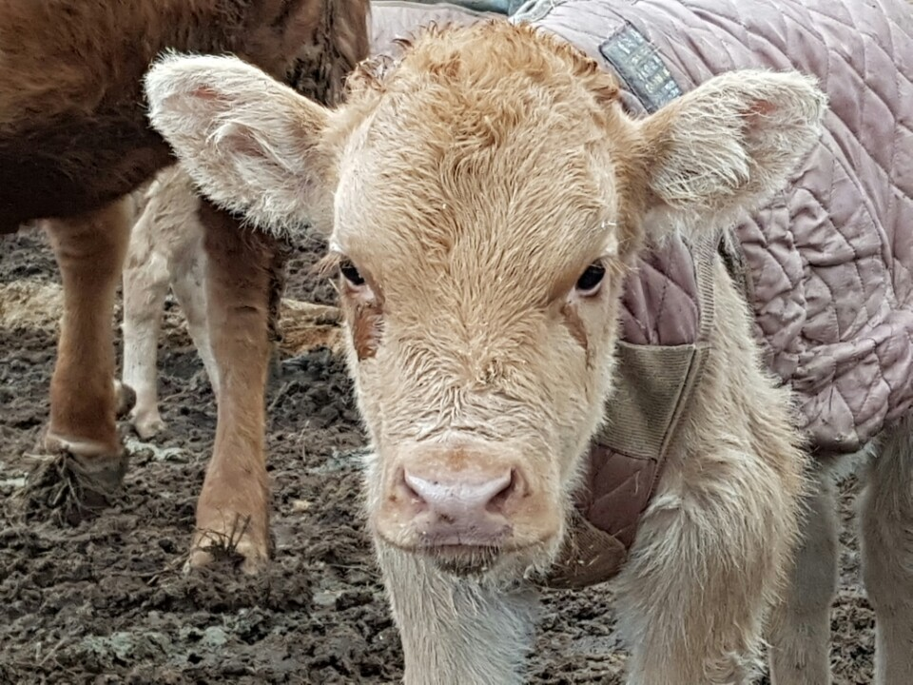
5-2. 주요 질병 - 비육소
Note.

Slide 73
5-2. 주요 질병 - 비육소
Note.
1)원인
대부분 수놈에서, 특히 거세우 또는 요도가 긴 소에서 다발한다.
요결석 성분이 많은 지리적 환경과 함께 연중 발생하나 늦가을, 겨울철, 봄철에 많이 나타난다.
6.뇨결석

Slide 74
5-2. 주요 질병 - 비육소
Note.
연령에 무관하나 6개월령 내지 2년생에 발병율이 높고 특히 농후 사료를 많이 급여하고 음수가 부족할 경우 발생율이 높아진다.
주된 요인으로 다음 3가지를 들 수 있다.
가. 사료내 칼슘과 인의 비율 불균형(인이 과다급여)
나. 조기 거세-요도 형성, 발육 부진
다. 비타민 A 결핍등으로 요도 상피 세포의 탈락

Slide 75
5-2. 주요 질병 - 비육소
Note.
뇨석의 성분은 칼슘을 주로 하는 것이 제일 많은데, 인산, 뇨산, 탄산이 칼슘과 결합하여 염을 형성하고 있다. 또한 음수량의 부족으로 용해도가 낮아지고 과산증으로 뇨의 산도가 높아지면 발생 위험은 더 증가된다.
사료내 규산염, 수산염, 에스트로겐 함량이 높으면 발생율이 높아진다.
결석이 요도를 폐쇄하고 요도 상피가 손상을 입게되면 부종이 발생되어 요도 폐색은 더욱 심화된다.

Slide 76
5-2. 주요 질병 - 비육소
Note.
2)증상
초기에는 불안, 식욕 부진, 통증과 배뇨시도를 이해 힘을 주는 것을 볼 수 있으며 오줌이 희무스레하고, 회백색의 결석이 음모에 부착한다.
눕고 일어날 때는 통증 부위의 지면 접촉을 피하기 위한 자세를 취한다.

Slide 77
5-2. 주요 질병 - 비육소
Note.
회음부나 외부로 약간의 요방울이 배출되기도 하며 혈뇨가 나타난다.
요도 만곡 부위를 만지면 팽창되어 있고 통증을 표시한다.
악화되면 요도나 방광이 파열되어 요독 증세와 더불어 심한 증세와 함께

Slide 78
5-2. 주요 질병 - 비육소
Note.
3)치료
요도가 완전히 막히면 요도 절개나 방광 천자등의 외과적 방법을 실시해야 하므로 증상이 심하면 지체없이 수의사의 협조를 구해야만 한다.
증상이 가벼우면 예방법에 준하여 치료한다.

Slide 79
5-2. 주요 질병 - 비육소
Note.
4)예방
발생율이 낮은 지역으로부터 소를 구입한다.
비타민 A, D3, E 제제인 ‘노바비트'를 주사해 준다.
사료내 칼슘 : 인의 비율은 2〜2.5 : 1로 조정 급여한다.
단백질을 충분히 급여하고 충분한 음수 급여로 용해도를 높힌다.
건물량의 4%에 해당하는 식염을 급여하여 용해도를 향상시킨다.
음수 배뇨 촉진작용이 있는 염화암모늄의 사료 첨가(1두당 1일 7〜10g 기준, 위험기간 중은 수 배 투여)를 실시한다.
그러나 오랫동안 투여하면 식욕이 떨어지고 비육효율이 떨어지므로 주의하여야 한다.

Slide 80
5-2. 주요 질병 - 비육소
Note.
탄수화물 과식증, 곡물 과식증, 제 1위 식체증으로도 부르며 제 1위내에서 발효되기 쉬운 탄수화물 함량이 높은 사료를 대량으로 섭식한 후 제 1위내에 젖산이 과도히 생성됨으로서 일어난다.
임상적으로 심한 독혈증(毒血症), 탈수, 제 1위 정체, 허약, 횡와, 높은 폐사율 등이 나타난다.
7.과산증

Slide 81
5-2. 주요 질병 - 비육소
Note.
1)원인
소가 급격한 사료 변경이나 우발적인 과다 섭식 또는 식욕부진, 기아상태, 갈증시에 종전 양의 농후 사료를 먹여도 발생한다.
평소 곡류등 농후 사료에 습관화된 소는 제 1위내에 젖산을 이용할 수 있는 충분한 세균수를 보유하여 1위내 젖산 수준을 낮게 유지하는 것이 가능하다.
습관이 안된 소에 급작스레 이런 물질의 다량 급여는 제 1위내 정상 발효 과정의 불균형을 초래

Slide 82
5-2. 주요 질병 - 비육소
Note.
그 결과로 그람양성균 및 유산 간균이 다수 증식되어 이들이 만들어 내는 과다한 젖산이 제 1위내에 축적된다.
따라서 제 1위내 삼투압의 증가와 산도가 증가된다.
높은 산도로 대부분의 1위내 정상 미생물총이 파괴되고 체액의 제 1위내 유입으로 인한 심한 전신적 탈수 증상과 더불어 1위벽을 통한 젖산의 혈액내 흡수로 체액 산성화가 일어난다.

Slide 83
5-2. 주요 질병 - 비육소
Note.
2)증상
모든 품종, 성, 연령에 구분없이 발생되나 6개월령 내지 3년생에 특히 다발하는 경향이 있다.
비육 초기 조사료에서 농후 살로 급격 변경 시 발생율이 높다.
첫 증상으로 운동 실조와 파행, 거친 피모, 침울, 식욕부진을 보이고 1위 운동 정지 내지 무력증이 나타난다.
행되면 심박수 증가, 호흡증가, 이갈음, 복통등을 보이고 고창증에 의한 복부 팽창과 발병 24시간 내지 48시간 내 심한 탈수와 악취성 회색 설사가 나타난다.

Slide 84
5-2. 주요 질병 - 비육소
Note.
2)증상
중증시에는 일어서지 못하고 혼수 상태로 들어가게 되며 체온이 정상 이하로 떨어지고 혈압도 떨어져 그대로 방치하면 폐사되기 쉽다.
탈수로 인하여 혈액이 농축되고 산성증이 유발되며 오줌은 산성뇨로서 아주 적은 양만이 배출된다.
심하게 침울한 상태가 아니면 설사는 개선 증상으로 간주할 수 있다.

Slide 85
5-2. 주요 질병 - 비육소
Note.
3)예방 및 치료
곡류 등 농후 사료 위주로 변경시는 점진적으로 비율을 늘려 급여하되 전량의 10% 이상은 반드시 조사료를 급여한다.
발병우는 당분간 건초 위주로 급여한다.
증상이 급격할 경우는 수의사에게 의뢰하여 제 1위 세척이나 절개술을 실시해야 한다.
농후 사료 위주로 변경시는 '프로토칼' 등을 급여하여 위험기간 중 소화를 촉진하고 1위 미생물을 보호하도록 한다.
탈수 회복을 위해서는 '엘트라드'등의 전해질을 경구 투여하거나 정맥 주사를 이용한 수액요법을 실시하되 중조가 함유된 것이 좋으며 필요시는 상당량을 정맥 주사해 줌이 좋다.

Slide 86
5-2. 주요 질병 - 비육소
Note.
3)예방 및 치료
첨가제는 중화제인 중조를 함유하고 이외에 비타민과 단백질 공급원, 1위 미생물 발육에 필요한 영양소 및 전해질 등을 함유하고 있는 것은 가장 유용한 경구 요법 보조 치료제로 사용할 수 있다.
회복우는 제 1위 융모상피세포의 기능 강화를 위해 비타민 A, D3, E 제제인 ‘노바비트'를 주사해 주고 대사촉진제인 '카토살'과 '아리실'을 주사하여 회복 기간을 단축시켜 준다.
치료 과정에 있어서 부신 피질 호르몬제나 항히스타민제의 응용은 수의사의 지시에 따르도록 한다.

Slide 87
5-2. 주요 질병 - 비육소
Note.
영양상태가 너무 좋거나 비만인 소는 지방간증후군에 걸리기 쉽다.
과잉공급된 지방은 간이나 기타 체조직에 축적되어 지방간증후군 이 되나 임상적으로는 아무런 이상을 발견할 수 없다.
그러나 분만전·후 영양분 공급을 낮추지 못하면 간에 있는 지방이 변성되어 간기능 부전으로 폐사할 수도 있는 대사성질병으로 생산성을 저하시켜 경제적 손실을 주는 질병이다.
8.지방간

Slide 88
5-2. 주요 질병 - 비육소
Note.
1)발생
분만전·후 사양관리시 농후사료 위주로 많은 양을 급여하였을 때 발생하기 쉽다.
이 병의 발생율은 우군에 따라 차이가 있으나 50∼90%로 다양하게 나타나고 25%정도의 폐사 율을 나타내기도 한다.
근본적인 원인은 비유기 후반이나 건유기 동안 농후사료 위주의 고에너지사료를 과량으로 급여하므로서 많은 양의 지방이 간이나 체조직에 축적되므로 발생된다.

Slide 89
5-2. 주요 질병 - 비육소
Note.
2)원인
비유말기나 건유기 동안 농후사료, 옥수수사일레지 등의 과량급여로 지방이 간과 체조직에 과다하게 축적되어 비대된 소에서 발생.
과비한 소는 분만후 식욕부진 → 우유생산을 위한 에너지가 부족하여 → 체내에 축적된 지방과 영양분을 동원하여 간세포로 수송 → 간세포의 기능을 더욱 손상시키 고 → 간에서 지방형성을 증진

Slide 90
5-2. 주요 질병 - 비육소
Note.
3)증상
부분적 식욕부진, 경미한 케톤증, 산유량 감소등을 보이나 외형적으로는 건강한 상태 이다.
지방간증후군에 걸린 소는 질병감염에 대한 저항력이 약화되어 제4위좌방전위증, 후산정체, 패혈성자궁염, 유방염, 케톤증 및 살모넬라감염증 등과 같은 다른 질병에 걸리 기 쉽다.
분만후 식욕감퇴, 후산정체, 자궁수축 지연, 활기둔화, 유량격감, 체중감소
초발정이 지연되고 수태율이 낮아진다.

Slide 91
5-2. 주요 질병 - 비육소
Note.
4)예방
농후사료, 옥수수사일레지 등 에너지가 많은 사료를 과다하게 급여하는 것을 피하고
건초위주의 사양관리를 해야하며
비만하거나 살찐 소들은 급여량을 줄여야 한다.

Slide 92
5-2. 주요 질병 - 비육소
Note.
5)치료
근본적인 치료방법은 없다.
부신피질호르몬제인 덱사메다손 등을 투여할 수 있으나 오히려 고혈당증을 가속화시켜 산유량을 감소시키며 또한 2차감염이나 합병증 등을 병발할 수 있기 때문에 신중하게 판단해 야 한다.
5%의 포도당액을 정맥내로 천천히 주사하는 방법.
콜린과 메치오닌 같은 항지질 인자들을 하루에 두 번 경구투여.
40∼60mg의 메치오닌과 25mg의 콜린 클로라이드를 경구 투여하면 지방간증후군에 걸린 소가 케톤증과 합병증이 되었을 때 케톤증 치료에 도움은 되나 완치는 어렵다.

Slide 93
5-2. 주요 질병 - 비육소
Note.
비타민 A 결핍증은 미약한 시력, 안구돌출, 경련 등이 나타나며 이는 간 속의 비타민 A가 부족되는 상태로 기인한다.
또한 비타민 A는 상피계 조직의 건강유지, 골형성 및 신경구조 등에 관여하는 필수 불가결한 요소가 된다.
그러나 비타민 A의 역할에 관한 실제적인 중요성을 비육우의 경우 증체율 감소, 사료효율 저하, 여러 질병의 감염기회 증가 등이 더욱 중요한 점으로 생각된다.
9.비타민A 결핍증

Slide 94
5-2. 주요 질병 - 비육소
Note.
1) 발생 및 원인
비타민 A는 소의 영양소로서 요구되는 가장 중요한 비타민이며 양질의 녹건초, 사일레지, 발육중인 식물 또는 목초는 비타민 A의 중요 공급원
이들 사료 속에는 비타민 A의 모체인 캐로틴이 풍부하게 함유되어 있다.
그러나 질적으로 저하된 이런 사료, 특히 여름철 가뭄 이후에는 캐로틴이 풍부하지 않으며
다음에 열거된 비타민 A 요구량에 영향을 주는 요인이 있을 때 결핍증이 발생하게 된다.

Slide 95
5-2. 주요 질병 - 비육소
Note.
※비타민 A 요구량에 영향을 주는 요인
① 질산염 또는 아질산염의 영향 : 목초 또는 사료작물에 질소비료를 많이 사용하는 경우 캐로틴이 비타민 A로의 전환을 방해할 뿐 아니라 간에 비타민 A의 저장을 억제한다.
② 캐로틴이나 비타민 A는 여러 요인에 의해서 쉽게 산화되어 그 활성을 상실한다.
③ 인 결핍증의 소에서는 캐로틴이 비타민 A로의 전환이 불량하다. 적당한 양의 단백질, 비타민 E 및 지방은 체내 비타민 A 이용율을 증진시킨다고 한다.

Slide 96
5-2. 주요 질병 - 비육소
Note.
④ 비타민 A를 추가해서 급여한 소는 그렇지 않은 소에 비해 고온 스트레스에 대해서 잘견딘다고 한다. 이는 온도가 27℃ 이상일 때에는 비타민 A 요구량이 증가하기 때문이다.
⑤ 농후사료 : 조사료의 배합율이 높은 사료는 비타민 A 요구량을 증가시키는 역할을 한다. 이와 같은 농후사료는 소화장애를 잘 일으키며 소화장해를 일으키는 물질들은 비타민 A 이용율 및 그 대사에 나쁜 영향을 끼친다.
⑥ 질병상태 : 수송열, 장기기생충증, 장간염증에 있어서 이차적으로 비타민 A의 결핍증이 보이며 송아지의 소화장애에 있어서는 비타민 A의 요구량이 증가된다.

Slide 97
5-2. 주요 질병 - 비육소
Note.
2) 증상
초기에는 식욕이 떨어지고 체중감소가 보이며 동공의 이상작용과 눈물이 계속 흘러서 야맹증이 생긴다.
그 후에 호흡기 증상, 하리, 유산, 또는 눈먼 허약한 송아지 분만등이 나타난다.
큰 송아지의 비타민 A 결핍증에 있어서는 뇌척수액의 압력이 증가되어 근육운동실조, 경련, 이상보행 등이 보인다.

Slide 98
5-2. 주요 질병 - 비육소
Note.
3) 예방 및 치료
결핍을 예방하기 위해서는 장기간 저장한 건초 또는 비바람에 시달린 건초는 캐로틴 양이 적으며 또 곡류(옥수수는 예외) 그리고 유박류와 같은 단백질 사료는 거의 비타민 A 급원사료로 기대할 수 없다.
따라서 청초 및 잎이 많은 양질의 녹건초를 이용하는 것이 좋다.
소는 다른 동물에 비해서 체내에서 캐로틴을 비타민 A로 전환시키는 능력이 약하므로 비타민A 제재를 준다.
질병 초기에 ‘노바비트'를 주사하여 주면 효과가 있으나 진행된 병변을 보이는 상태에서는 시장에 출하하는 것이 좋다.

Slide 99
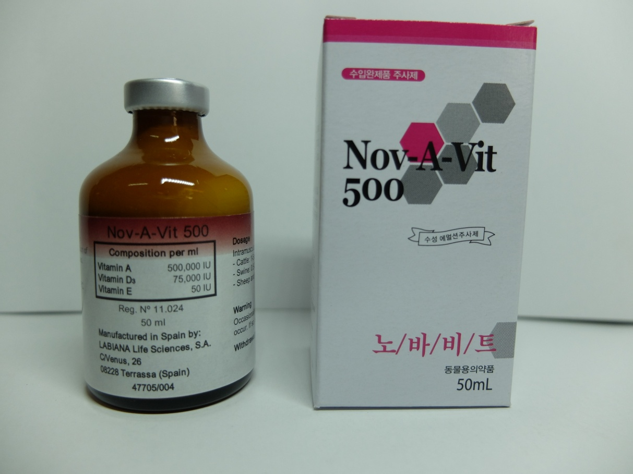
6.주요 약품 및 첨가제
Note.
1.노바비트
1.유효성분 (1ml 중)
-비타민A : 500,000IU
-비타민D3 : 75,000IU
-비타민E : 50mg
2.효능&효과
-송아지설사 예방 및 면역력 증가
-식욕부진과 원기소실의 회복
-임신 및 비유기 비타민 보충
-어미소의 초유 품질 향상

Slide 100
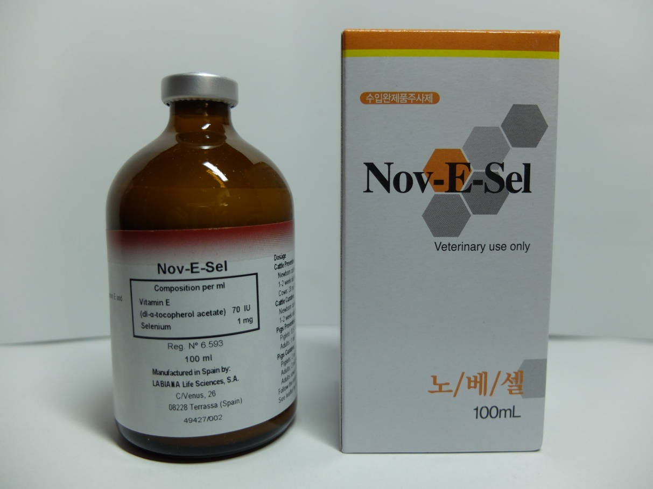
6.주요 약품
Note.
2.노베셀
1.유효성분 (1ml 중)
-비타민E : 70IU
-셀레늄 : 1mg
2.효능&효과
-활성산소발생을 억제하고, 발생한 활성산소를 파괴하여 임신축에 셀레늄과 비타민E 결핍에 따른 제반증세를 예방
-근육이나 점막세포를 건강하게 유지하고 면역기능도 강화

Slide 101
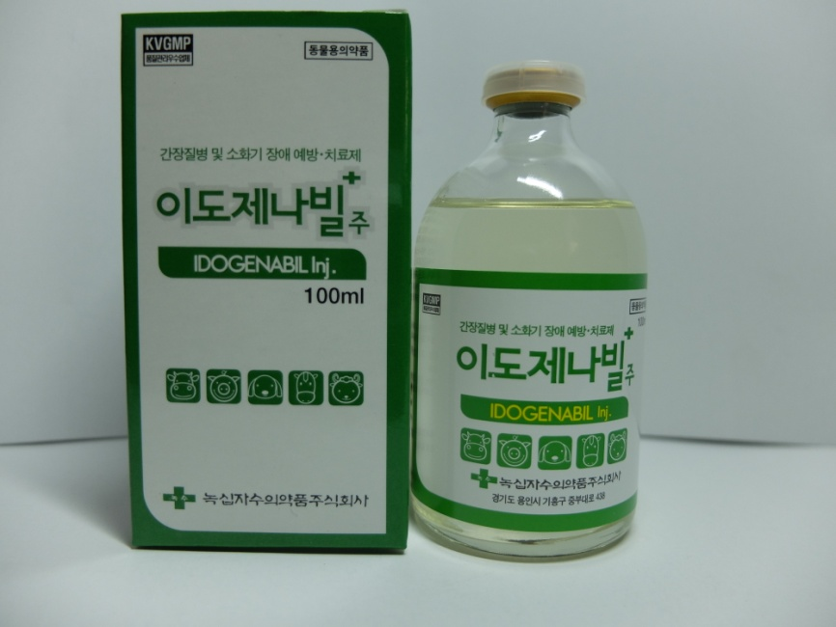
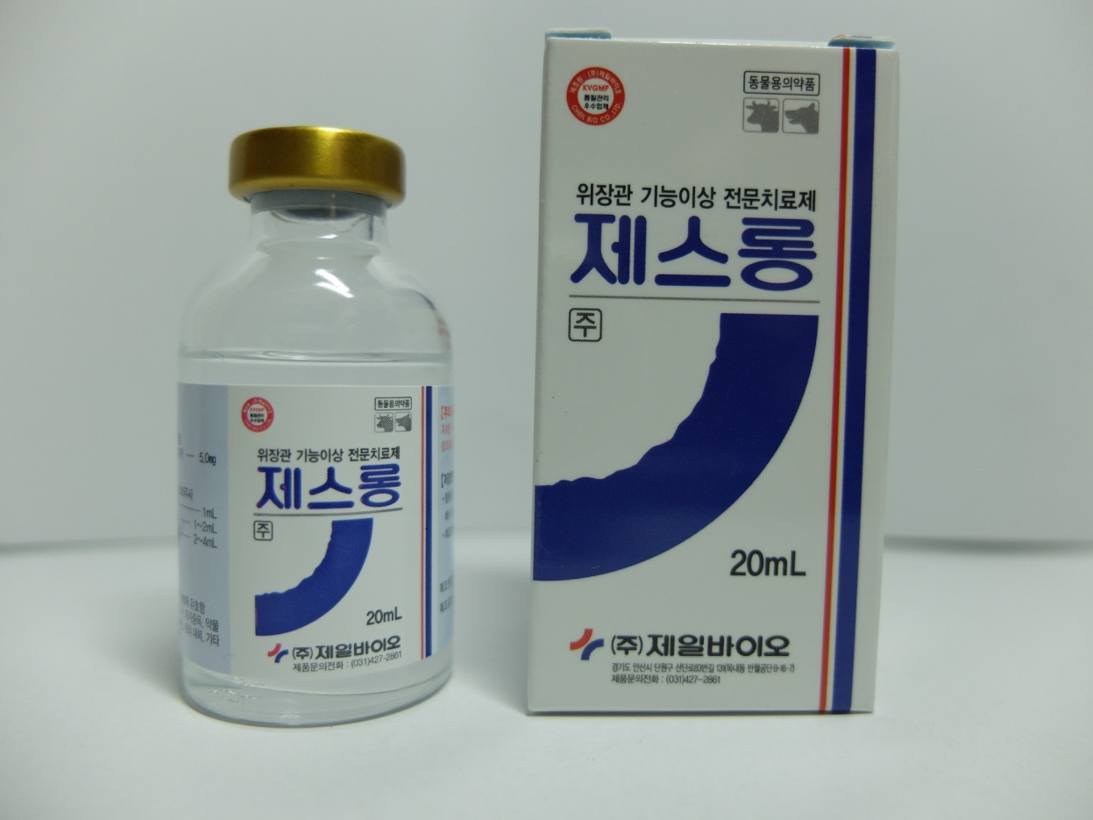
6.주요 약품 및 첨가제
Note.
3.제스롱
1.유효성분(1ml 중)
-메토클로프라미드염산염 : 5mg
-부형제 : 적량
2.효능&효과
-위염, 장염, 위장관의 괴사, 자가중독, 약물중독에 의한구토, 고창증, 위의 내복 등 기타 질병에 의한 식욕부진

Slide 102

6.주요 약품 및 첨가제
Note.
4.이도제나빌
1.유효성분(1ml 중)
-멘부톤 (Menbutone) : 100mg
2.효능&효과
-식이성 소화기 질병 및 간장 질병의 예방, 치료
-정상적인 생리상태에서 췌장액의 분비를 촉진시키는 강력한 소화액 분비촉진제
-흰색변을 보이는 소에게 주사하면 좋다.

Slide 103
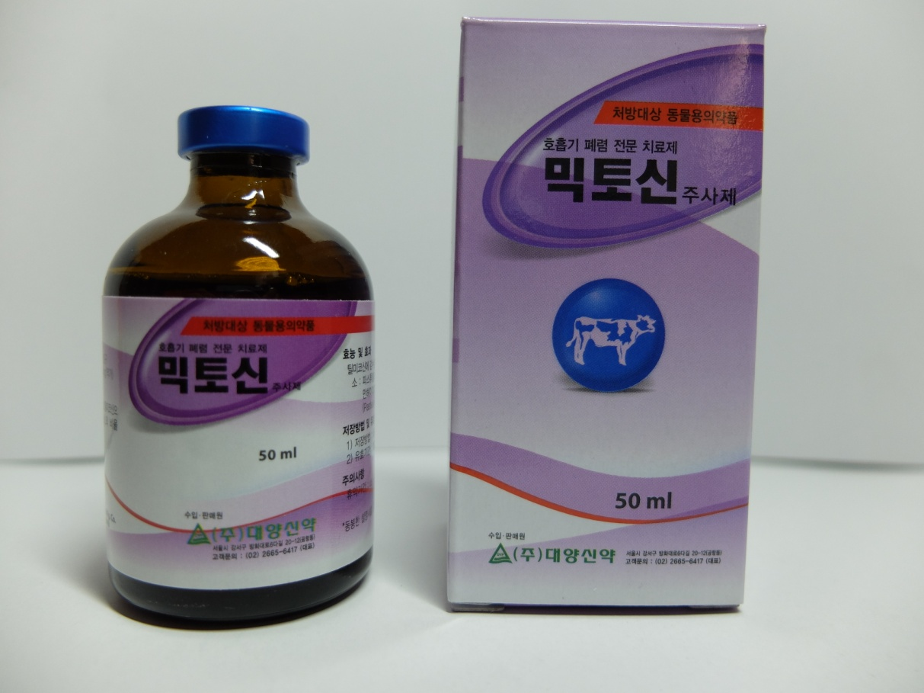
6.주요 약품 및 첨가제
Note.
5.믹토신
1.유효성분(1ml 중)
-틸미코신 : 300mg
-Phophoric acid : 0.015mg
-water for injection : 0.25mg
2.효능&효과
Pasteurella Heamolytica와 Pasteurella Multocida 및 틸미코신에 감수성이 있는 균에 의해 발생되는 소 호흡기 질병 또는 폐렴의 치료

Slide 104
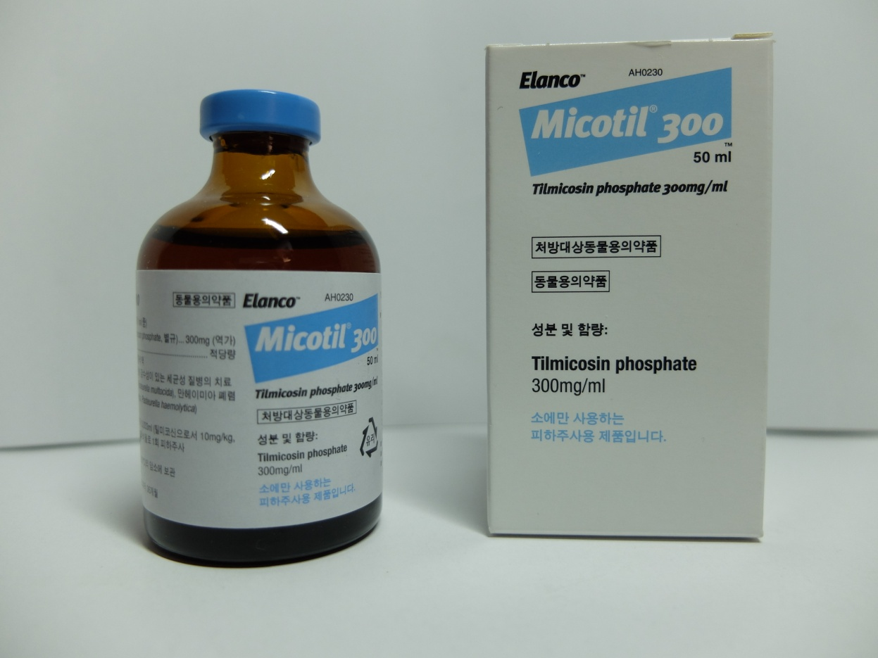
6.주요 약품 및 첨가제
Note.
6.마이코틸
1.유효성분(1ml 중)
-틸미코신 : 300mg
-프로필렌 글리콜 : 250mg
-인산 및 증류수 : 적량
2.효능&효과
만헤이미아(전: 파스튜렐라) 헤모리타카(Msnnheimia haemolytica), 파스튜렐라 멀토시다(Pasteurella multocida) 및 틸미코신에 감수성이 있는 여러 세균들에 의해 발생되는 소 호흡기 질병 또는 폐렴(Bovine pneumonia)의 치료.

Slide 105
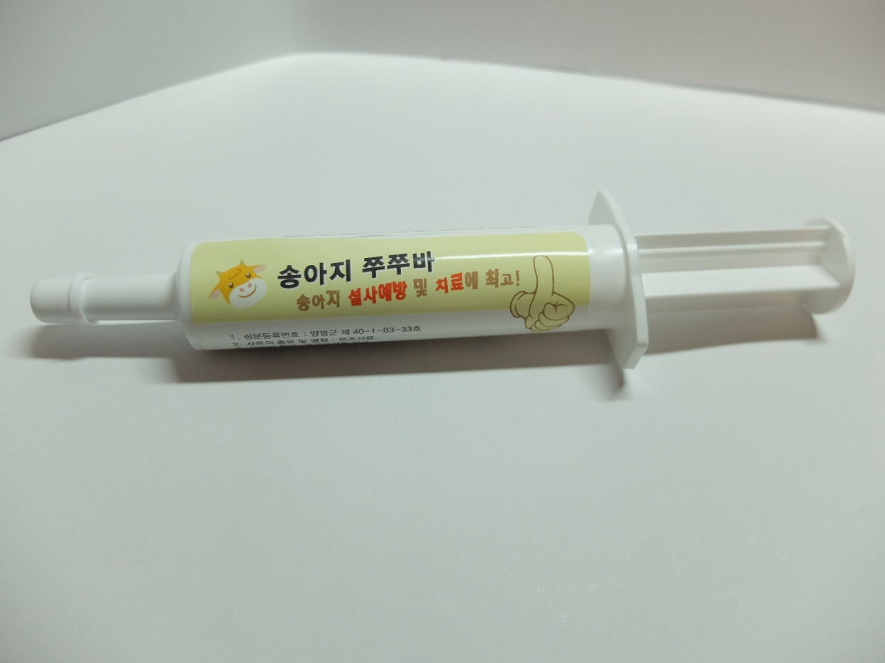
6.주요 약품 및 첨가제
Note.
7.송아지쭈쭈바
1.유효성분(1ml 중)
-락토바실러스 : 10^7이상
-Enterococcus faecium
-Bifidobacterium longum
-B.thermophilum
-lgY
2.효능&효과
대장균 , 살모넬라, 로타 및 코로나 바이러스 항체가 들어있어 송아지 설사 예방에 좋다.

Slide 106
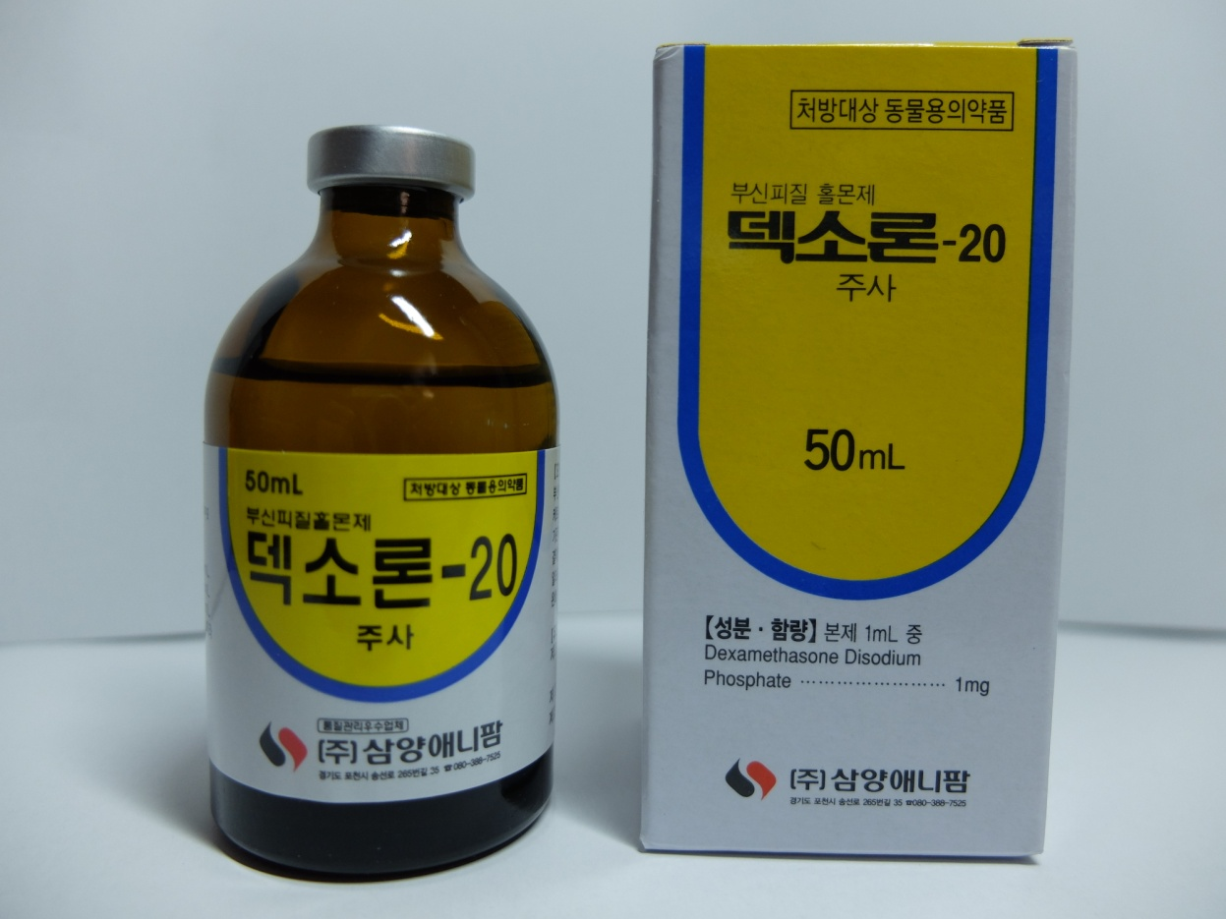
6.주요 약품 및 첨가제
Note.
8.덱소론
1.유효성분(1ml 중)
-Dexamethaxone Disodium Phosphate :1mg
-Benzyl Alcohol : 적량
2.효능&효과
케토시스, 산전·산후 기립 불능증(기립불능증후군), 폐렴, 기관지염, 유방염의 경결, 종창의 완화, 결막염, 질염, 자궁내막염, 과절염, 알러지성 피부염, 근염, 외상, 수술시 쇼크 완화

Slide 107
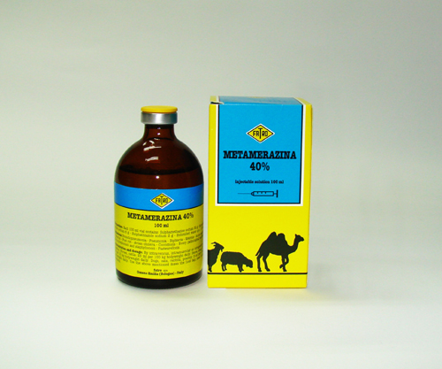
6.주요 약품 및 첨가제
Note.
9.메타메라지나
1.유효성분 (1ml 중)
Sulfamethazine Sodium : 0.32g
Sufamerazine Sodium : 0.06g
Silfathazole Sodium : 0.02g
2.효능&효과
-기관지폐렴, 폐렴
-디프테리아
-자궁내막염, 부제병
-급성유방염, 장염
-파스튜렐라증
-송아지 콕시디움성 설사

Slide 108
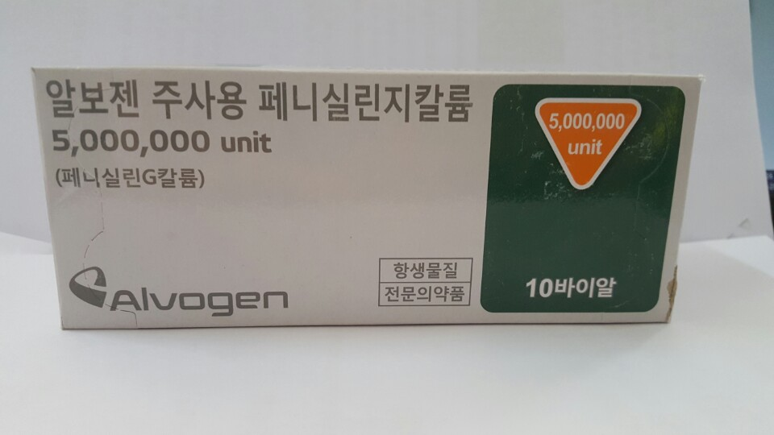
6.주요 약품 및 첨가제
Note.
10.페니실린
1.유효성분 (1ml 중)
-페니실린지칼륨 : 500만
2.효능&효과
-인체용 약이지만, 장독혈증에 걸려 피똥설사를 하는 송아지들은 썰파제가 아니라 “페니실린”으로 치료를 해주어야 한다.

Slide 109
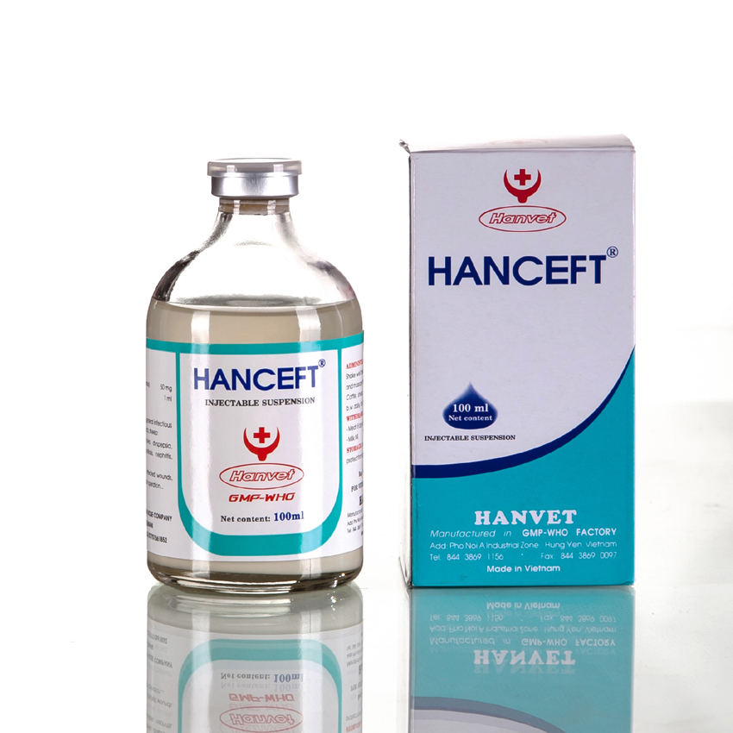
6.주요 약품 및 첨가제
Note.
11.이안-한세프(HANCEFT)
1.유효성분 (1ml 중)
-세프티오퍼 염산염 50mg
-벤질 알코올 : 0.01ml
-부틸히드록시톨루엔 : 0.2mg
-알루미늄 스테아레이트 : 50mg
2.효능&효과
-Pasteurella haemolytica, Pasteurella multocida, Haemophilus somnus 등에 의한 호흡기 질병(수송열, 세균성 폐렴)의 치료

Slide 110
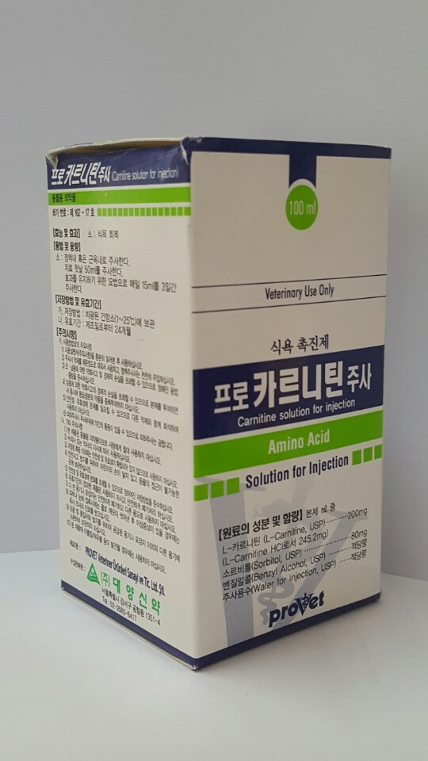
6.주요 약품 및 첨가제
Note.
12.카르니틴
1.유효성분 (1ml 중)
-카르니틴 200mg
-Sorbitol 80mg
2.효능&효과
-식욕회복

Slide 111
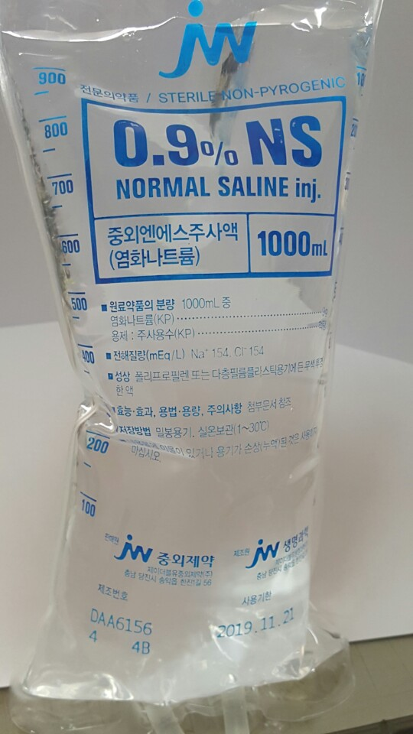
6.주요 약품 및 첨가제
Note.
13.생리식염수
1.유효성분 (100ml 중)
-염화나트륨 0.9g
2.효능&효과
-수분 및 전해질 결핍시의 보급

Slide 112
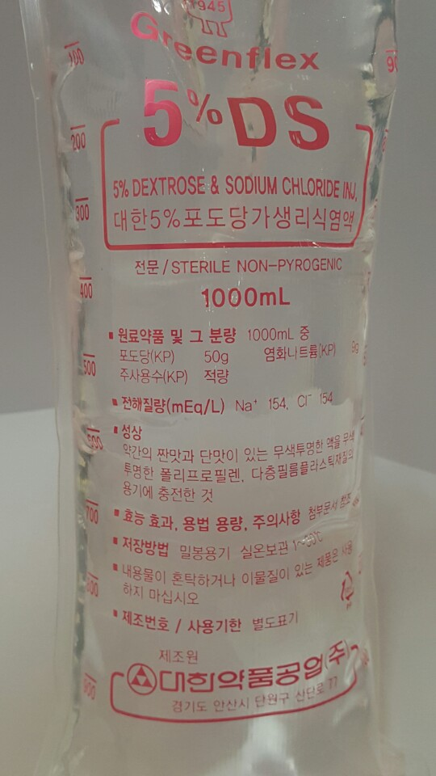
6.주요 약품 및 첨가제
Note.
14.5%당가 식염수
1.유효성분 (100ml 중)
-포도당 5g
2.효능&효과
-탈수증 특히 수분결핍시의 수분 보급

Slide 113
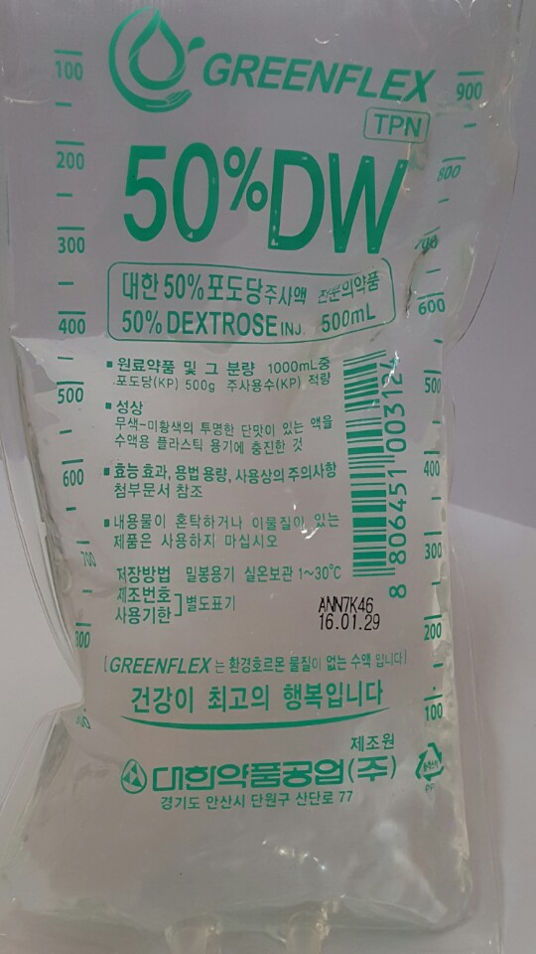
6.주요 약품 및 첨가제
Note.
15.50% 포도당
1.유효성분 (100ml 중)
-포도당 50g
2.효능&효과
-고칼륨혈증, 순환허탈, 저혈당시의 에너지 보급
-심질환 그 외 수분, 에너지 보급
-약물, 독물 중독

Slide 114
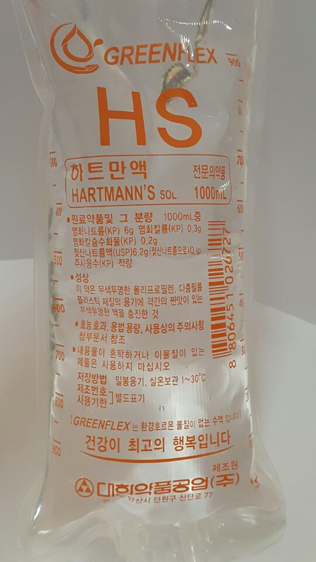
6.주요 약품 및 첨가제
Note.
16.하트만액
1.유효성분 (1ml 중)
-염화나트륨 6g
-염화칼륨 0.3g
-염화칼슘수화물 0.2g
-젖산나트륨 6.2g
2.효능&효과
-순환혈액량 및 조직간액의 감소시 세포외액의 보급 & 보정
-대사성 산증의 보정

